Slide 1
Gestion des actifs
Conversation sur la prestation de services durables
Notes:
Notes de l’animateur
Bienvenue! Ce modèle de présentation – Modèle 2 – fait partie de la trousse intitulée Entamons la conversation sur la gestion des actifs.
Avant de préparer votre exposé, consultez le Guide de l’animateur et la Feuille de travail de l’animateur qui accompagnent ce modèle.
Utilisation du Modèle 2
Lisez l’Étape 4 présentée dans le Guide et dans la Feuille de travail. Vous y trouverez des conseils sur le choix du modèle et des diapositives.
Utilisation de ces diapositives
Choisissez les diapos qui conviennent le mieux aux objectifs de votre exposé et à vos messages clés.
Sauf pour les diapos présentant le titre et l’ordre du jour, la couleur de fond indique le niveau de détails que les diapos présentent :
Fond vert foncé (thème global ou général, introduction; vous consacrerez peu de temps à ces diapos);
Fond blanc (détails plus approfondis sur un thème, occasion de faire participer l’auditoire; vous consacrerez plus de temps à ces diapos).
Choisissez le type de diapo par son icône :
Message clé [icône d'une clé];
Information [icône d'un mégaphone];
Participation [icône de deux personnes en train de parler];
Exemple [icône d'une feuille de papier et d'une loupe].
Personnalisez vos diapos et vos notes en y ajoutant ou en éliminant du contenu; faites appel à du contexte local et à des aides visuelles.
Vous trouverez un ensemble de diapos d’études de cas et de mises en situation à la fin du modèle (diapos 41 à 46).
Utilisation de ces notes
Les notes de chaque diapo vous donnent l’information suivante (lorsque nécessaire) :
La durée approximative, ou l’estimation du temps qu’il vous faudra pour présenter le contenu de la diapositive.
Information pour l’animateur – Description de la diapo et conseils pratiques sur la façon de capter l’attention de l’auditoire.
Possibilité d’adaptation – Suggestions de contenu que vous pourriez ajouter ou d’autres changements à apporter.
Notes d’exposé – Résumé des points à présenter à l’auditoire. Vous pouvez ajouter du contenu ou adapter ces notes en fonction des changements que vous aurez apportés à la diapositive.
Questions encourageant la participation ou la réflexion, soit individuellement, soit en petits groupes;
Exemples illustrant les thèmes présentés dans la diapositive pour mieux les expliquer ou pour répondre aux questions de l’auditoire.
Notes supplémentaires – Suggestion d’idées à considérer, information contextuelle ou ressources où vous trouverez plus de renseignements pour préparer votre exposé.
-------------------------------------------------------------------------------------------------------------------------------------------------------------------
-------------------------------------------------------------------------------------------------------------------------------------------------------------------
Durée approximative : 30 secondes.
Information pour l’animateur : Cette diapositive de titre présente le but global et les thèmes de cet exposé sur la gestion des actifs.
Possibilité d’adaptation : Vous pouvez utiliser ce titre ou le modifier. Vous pouvez aussi en créer un qui retiendra mieux l’attention de votre auditoire! Il devra présenter les objectifs de votre exposé ainsi que les besoins de votre municipalité en matière de gestion des actifs. (Pour obtenir plus de détails à ce sujet, lisez l’Étape 3 du Guide et de la Feuille de travail.)
Notes d’exposé
Bienvenue à tous. Je m’appelle [votre nom et votre titre]. Je vais vous présenter les secrets de la gestion des actifs et ce qui vous aidera à renforcer la durabilité de votre municipalité.
Nous parlerons de stratégies et d’outils qui soutiendront la croissance durable, l’inclusion et l’adaptation de votre municipalité à l’évolution des besoins de la collectivité.

Slide 2
Reconnaissance des territoires
Avant de commencer, [nous tenons/je tiens] à souligner que nous nous trouvons/je me trouve sur le territoire traditionnel [non cédé de la Nation algonquine anishinaabe].
Notes:
Durée approximative : Dépendra de l’énoncé de reconnaissance du territoire que vous déciderez de présenter*.
Information pour l’animateur : De nombreux conseils municipaux commencent leurs réunions en reconnaissant le territoire sur lequel ils se réunissent. Toutefois, si la réunion pendant laquelle vous présentez votre exposé n’a pas commencé par une reconnaissance des terres, vous devriez le faire vous-même.
Il s’agit d’un protocole d’usage par lequel on reconnaît le territoire sur lequel on se trouve et les gens à qui il appartient. C’est un acte qui marque le respect et la reconnaissance des liens qui relient ce territoire aux peuples autochtones.
Possibilité d’adaptation : Modifiez cette diapo de manière à reconnaître le territoire sur lequel vous vous trouvez. Pour obtenir plus d’information, cliquez sur les liens ci‑dessous.
Notes d’exposé
Nous tenons [Je tiens] tout d’abord à souligner que nous nous trouvons sur le territoire traditionnel non cédé de la Nation algonquine anishinaabe.
Notes supplémentaires
* « Une reconnaissance significative des terres est authentique, exacte, respectueuse et profondément sincère. Ce n’est pas une platitude. Le fait de rechercher sur quel territoire une réunion ou un événement aura lieu ouvre le cœur de la personne et oriente son esprit vers le passé. Elle s’engage alors à aider à améliorer l’avenir, ce qui est l’essence même de la réconciliation. Il y a de multiples façons de reconnaître les terres. Certains énoncés sont brefs et simples, alors que d’autres sont plus élaborés. À vous de choisir les paroles que vous prononcerez et la profondeur de votre reconnaissance. » (Bob et Cynthia Joseph, Indigenous Relations – Insights, Tips and Suggestions to make reconciliation a reality, 2019) [Traduction]
L’exemple de reconnaissance présenté dans cette diapo s’applique à Ottawa et à Gatineau.
Pour obtenir plus d’information, consultez la page suivante : (disponible en anglais) https://native-land.ca/maps-old/territories/algonquin/.
Vous trouverez la reconnaissance des territoires de la FCM à l’adresse https://fcm.ca/fr/a-propos/informations-sur-la-fcm/reconnaissance-des-territoires.

Slide 3
Ordre du jour
Qu’est-ce que la gestion des actifs?
Gestion des services et des actifs
Pourquoi les actifs font-ils défaut?
Difficultés de la gestion des actifs
Rôle du Conseil municipal
Notes:
Durée approximative : 30 secondes.
Information pour l’animateur : Cette diapo présente brièvement les thèmes de votre exposé. En présentant cet aperçu, vous pourrez aussi indiquer quelques règles de procédure (quand poser des questions, discussions en plénière ou en petits groupes, etc.).
Possibilité d’adaptation : Modifiez cet ordre du jour en fonction du contenu de votre exposé.

Slide 4
Pourquoi investir dans la gestion des actifs? (4 min)
Notes:
Durée approximative : 4 minutes.
Information pour l’animateur : Déterminez si cette vidéo correspond au niveau de connaissances que possède votre conseil municipal sur la gestion des actifs. Elle sera très utile si certains membres du Conseil ne savent pas vraiment en quoi consiste la gestion des actifs.
Notes d’exposé
Je vais commencer par vous montrer une vidéo qui souligne l’importance d’investir dans la gestion des actifs pour entretenir efficacement ceux-ci et optimiser nos ressources afin de répondre aux besoins de notre collectivité, qui ne cesse de croître.

Slide 5
Activité brise-glace
Pensez à l’actif le plus important de notre municipalité...
…un parc local, un centre communautaire, une route importante…
Notes:
Durée approximative : 5 minutes.
Information pour l’animateur : Diapositive de participation. Choisissez soit la diapo 5 ou la 6.
Les diapos de type « brise-glace » permettent aux membres de votre auditoire d’aborder le contenu de votre exposé plus en détail, en appliquant ce que vous leur enseignez à leur municipalité et au rôle de la gestion des actifs.
Choisissez ce « brise-glace » si des conseillers municipaux ou des membres de votre auditoire ne savent pas vraiment en quoi consiste la gestion des actifs.
Notes d’exposé
Essayez de déterminer quel est l’actif le plus important de votre municipalité. Il peut s’agir d’un parc local, d’un centre communautaire ou de la route principale.
Une fois que vous l’aurez choisi, tournez-vous vers la personne qui est assise à côté de vous. Présentez-vous et dites-lui quel actif vous avez choisi, et expliquez-lui pour quelles raisons.

Slide 6
Activité brise-glace
Pensez au service le plus important que fournit notre municipalité...
Dressez la liste des infrastructures essentielles requise pour soutenir ce service.
Notes:
Durée approximative : 5 à 10 minutes.
Information pour l’animateur : Diapositive de participation. Choisissez soit la diapo 5 ou la 6.
Pour participer à cette activité « brise-glace », les membres du Conseil devront posséder une connaissance rudimentaire de la gestion des actifs et des services de la municipalité.
Choisissez cette activité « brise-glace » si vous vous adressez à des conseillers municipaux qui s’occupent activement de la gestion des actifs.
Invitez les membres de votre auditoire à choisir le service le plus important de leur municipalité et les infrastructures nécessaires pour le fournir. (2 minutes)
Demandez-leur de dire à leur voisin quel service ils ont choisi. (2 minutes)
Invitez-les à dire à tout le groupe quel service ils ont choisi.
Vous pouvez alors leur demander de mentionner diverses tâches ou divers aspects de la prestation de ce service en précisant qui s’en charge.
Notes d’exposé
Essayez de déterminer quel est le service le plus crucial ou important que la municipalité fournit à la collectivité. Quelles infrastructures cruciales soutiennent la prestation de ce service?
Une fois que vous aurez choisi un service, tournez-vous vers la personne qui est assise à côté de vous. Présentez-vous et dites-lui quel actif vous avez choisi et pour quelle raison.
Voudriez-vous nous dire quel service vous avez choisi?

Slide 7
Comment gère-t-on les actifs?
Notes:
Durée approximative : 1 minute.
Information pour l’animateur : Diapositive d’information.
Notes d’exposé
En quelques mots, la gestion des actifs consiste à gérer les actifs municipaux physiques (comme les édifices, les infrastructures, les parcs, les centres communautaires) d’une manière efficace et stratégique en tenant compte de divers facteurs qui concernent la collectivité.
La gestion des actifs comporte de nombreuses activités, comme l’inspection régulière des actifs pour déterminer dans quel état ils se trouvent, pour évaluer les coûts de maintenance et de remplacement pendant leur cycle de vie et pour établir les priorités en matière d’entretien et de réparation. Ces activités doivent aussi tenir compte de l’effet des changements environnementaux sur les actifs ainsi que leur résilience face à ces changements.
La gestion des actifs vise, en fait, à veiller à ce que les actifs municipaux soient bien entretenus et à ce qu’ils fonctionnent efficacement en vue de prolonger leur cycle de vie et de réduire leurs coûts. L’approche holistique de la gestion des actifs tient compte des besoins très divers des membres de la collectivité. En effet, ces actifs doivent servir tout le monde de façon équitable afin de créer un sentiment d’appartenance et d’unité.

Slide 8
Pour bien gérer les actifs…
Quels actifs avons-nous?
Où se trouvent-ils?
Que font-ils?
Que valent-ils?
Dans quel état sont-ils?
Comment les améliorer?
Quand faut-il les avoir améliorés?
Notes:
Durée approximative : 2 minutes.
Information pour l’animateur : Cette diapo présente un exemple d’actif municipal. Pensez à différentes perspectives, comme le climat, l’équité et la réconciliation.
Notes d’exposé
En parlant de gestion des actifs, il faut poser les questions suivantes, qui touchent les facteurs environnementaux, sociaux et économiques :
1. Quels actifs avons-nous?
2. Où se trouvent-ils?
3. Que font-ils?
4. Que valent-ils?
5. Dans quel état sont-ils?
6. Comment les améliorer?
7. Quand faut-il les avoir améliorés?
Les réponses à ces questions nous permettent de prendre des décisions éclairées pour répartir les ressources et gérer les actifs efficacement. Elles tiennent compte des différentes répercussions sur la collectivité ainsi que de ses besoins très divers.
Selon le guide Bâtir des collectivités durables grâce à la gestion des actifs, « une évaluation du triple résultat va un peu plus loin que la détermination des coûts du cycle de vie en tenant compte des aspects socioculturels, économiques et environnementaux dans l’évaluation des modes de prestation de services. Elle reconnaît qu’il faut réaliser une évaluation globale et équilibrée pour obtenir le meilleur résultat à long terme. »
Notes supplémentaires
Bâtir des collectivités durables et résilientes grâce à la gestion des actifs : Introduction à l’intention des leaders municipaux, FCM
https://fcm.ca/fr/ressources/pgam/guide-batir-collectivites-durables-gestion-actifs

Slide 9
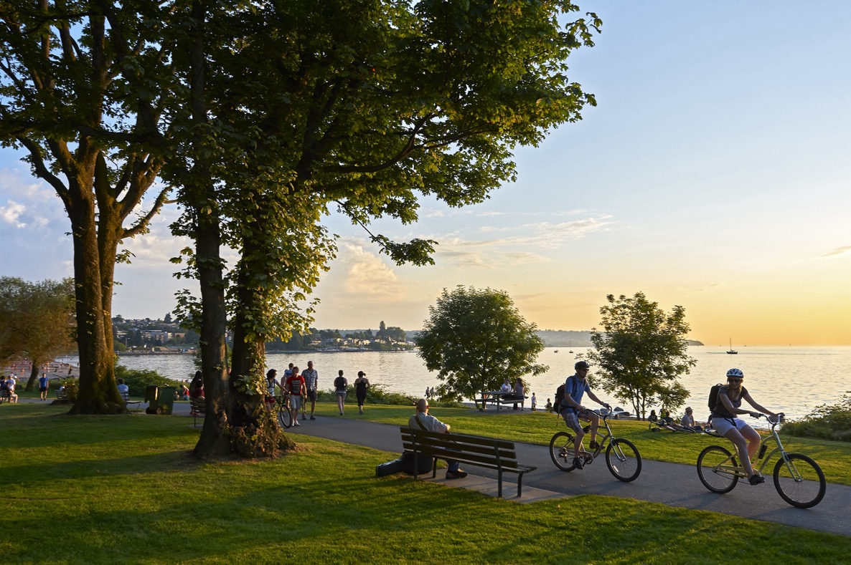
Vue d’ensemble
Gestion des services ET des actifs
Notes:
Durée approximative : 1 minute.
Information pour l’animateur : Choisissez la diapo 9 ou la 10 après avoir évalué le niveau de connaissance de votre conseil municipal en suivant l’Étape 2 du Guide de l’animateur. La diapo 9 présente une idée générale de la gestion des actifs.
Possibilité d’adaptation : Vous pouvez présenter l’exemple fourni ci‑dessous dans les Notes d’exposé ou créer un exemple qui s’applique à votre municipalité. Tenez compte des facteurs relatifs au climat, à l’équité et à la réconciliation.
Notes d’exposé
En gérant les actifs, il faut appliquer une vue d’ensemble. Il faut se concentrer sur les services et non sur des actifs particuliers, en tenant compte, de façon subtile, des facteurs environnementaux, sociaux et culturels.
Cette approche nous permet d’établir la priorité des investissements en fonction des besoins de toute la collectivité afin de fournir des services équitables et accessibles à tous. Elle permet aussi d’aborder les questions de résilience aux changements climatiques et de patrimoine culturel.
Question encourageant la participation ou la réflexion
Comment pourrions-nous appliquer cette vue d’ensemble à notre municipalité afin de mieux servir la collectivité?
Exemple
Imaginons qu’il y a deux parcs dans notre municipalité. L’un se trouve dans une zone bien servie, mais l’autre est dans une zone mal servie. Si nous nous concentrons sur les services et non sur des actifs particuliers, nous affecterons plus de ressources pour améliorer le parc qui se trouve dans la zone mal servie, ce qui donnera un accès équitable aux espaces verts à tous les résidents. Il faudra aussi évaluer la résilience de chacun de ces parcs aux changements climatiques et tenir compte de leur importance culturelle afin de promouvoir la réconciliation.

Slide 10
Réflexion 360
Définition des besoins de la municipalité
Adaptation du plan municipal
Élaboration du plan municipal
Notes:
Durée approximative : 1 à 3 minutes.
Information pour l’animateur : Diapositive d’information et de participation. Elle encourage davantage la participation, mais il faudra plus longtemps pour la présenter que la diapo 9. Si vous présentez cet exposé en ligne, il serait préférable de choisir les diapos 11, 12 et 13.
Notes d’exposé
La gestion des actifs renforce la durabilité des municipalités. On l’intègre dans tous les processus de planification, de mise en œuvre et d’adaptation en tenant compte des facteurs environnementaux, sociaux et culturels.
En déterminant les services essentiels après avoir consulté des intervenants diversifiés, on peut créer une vision plus holistique pour la collectivité. En lançant les programmes, il faut établir des partenariats afin d’allouer efficacement les ressources et de bien surveiller l’exécution des projets. La planification durable doit s’adapter à l’évolution démographique de la municipalité et prévoir l’entretien régulier des actifs en se concentrant sur les besoins de tous les membres de la collectivité.
Ce diagramme présente une approche plus holistique de la prestation de services durable :
Définition des besoins de la municipalité -> Établir différents niveaux de service en fonction des changements climatiques, de l’équité et de la réconciliation.
Évaluation du plan municipal -> Déterminer si les niveaux de service établis sont en voie d’être atteints tout en tenant compte des diverses perspectives de la collectivité.
Mise en œuvre du plan municipal -> Établir une stratégie qui permette de maintenir des niveaux de services qui tiennent compte des changements à venir et qui garantissent la résilience à long terme et l’inclusion.
Questions encourageant la participation ou la réflexion
Comment établir un processus de planification inclusif qui réponde aux besoins de tous les membres de la collectivité, surtout de ceux pour lesquels les changements climatiques posent des obstacles disproportionnés?
Pouvez-vous citer des exemples d’initiatives de planification municipale qui ont totalement transformé la prestation de nos services? Cette planification a‑t‑elle produit plus, ou moins, d’infrastructures? A‑t‑elle favorisé une utilisation plus efficace des actifs existants?
Notes supplémentaires
Pour obtenir plus d’information sur l’intégration de pratiques durables dans les plans de gestion des actifs :
Bâtir des collectivités durables et résilientes grâce à la gestion des actifs : Introduction à l’intention des leaders municipaux, FCM
https://fcm.ca/fr/ressources/pgam/guide-batir-collectivites-durables-gestion-actifs

Slide 11
Réflexion 360 Planification d’une municipalité prospère
Définir les services essentiels
Évaluer les besoins de la collectivité et déterminer les services à fournir pour lui assurer un avenir prospère et durable.
Mobiliser les parties prenantes
Collaborer avec tous les intervenants de la collectivité afin que le plan municipal tienne compte de tous les points de vue.
Équilibrer les objectifs à court et à long terme
Intégrer les initiatives à court terme aux stratégies à long terme pour assurer la durabilité du développement et de la croissance.
Notes:
Durée approximative : 2 minutes.
Information pour l’animateur : Diapositive de participation. À vous de déterminer si le Conseil municipal est prêt à aborder le sujet à ce niveau de détail.
Notes d’exposé
Pour assurer la prospérité des municipalités, il est crucial de planifier pour toute la collectivité.
Il devient plus facile de comprendre les besoins de la collectivité lorsqu’on détermine quels services sont essentiels en consultant divers intervenants. Pour assurer une croissance et un développement durables tout en abordant les problèmes les plus urgents, il faut équilibrer les buts à long terme et les objectifs à court terme. On favorise ainsi l’inclusion et la résilience.
Questions encourageant la participation ou la réflexion
Pouvez-vous nous donner un exemple de situation où, dans notre municipalité, l’équilibre des objectifs à long et à court terme a produit des résultats positifs pour divers membres de la collectivité? A‑t‑on tenu compte de facteurs environnementaux, sociaux et culturels?

Slide 12
Réflexion globale Élaboration de la vision municipale
Fixer l’ordre de priorité des projets
Évaluer les risques et hiérarchiser les initiatives en fonction des besoins de la collectivité, des ressources disponibles et des résultats attendus.
Former des partenariats
Collaborer avec des partenaires des secteurs public, privé et sans but lucratif pour maximiser les ressources et l’expertise.
Surveiller les progrès
Établir des systèmes efficaces de gestion de projets et de suivi pour surveiller l’exécution et la reddition de comptes.
Notes:
Durée approximative : 2 minutes.
Information pour l’animateur : Diapositive de participation. À vous de déterminer si le Conseil municipal est prêt à aborder le sujet à ce niveau de détail.
Notes d’exposé
En élaborant le plan municipal, il faut fixer l’ordre de priorité des projets, tirer parti des partenariats et surveiller les progrès.
Pour allouer les ressources efficacement, il faut évaluer les initiatives et en fixer l’ordre de priorité en fonction des besoins de la collectivité, des ressources disponibles et des répercussions possibles.
La collaboration avec divers partenaires maximise les ressources et l’expertise. De plus, la gestion efficace des projets et l’établissement d’un bon système de suivi assurent le succès de l’exécution et facilitent la reddition de comptes.

Slide 13
Réflexion globale Pour des collectivités durables
Adaptation aux changements
Ajuster les niveaux de service et réorienter les actifs en fonction des fluctuations démographiques et des besoins de la collectivité.
Gestion et entretien des actifs
Appliquer des stratégies d’entretien pour préserver et prolonger la durée de vie des actifs municipaux.
Mobilisation continuelle de la collectivité
Encourager la participation active de la collectivité aux processus décisionnels afin de bien réagir à l’évolution des besoins et des priorités.
Notes:
Durée approximative : 2 minutes.
Information pour l’animateur : Diapositive de participation. À vous de déterminer si le Conseil municipal est prêt à aborder le sujet à ce niveau de détail.
Notes d’exposé
Pour soutenir la mise en œuvre du plan, il faut l’adapter à la croissance ou au déclin de la municipalité. Il faut gérer et entretenir les actifs de façon préventive et bien écouter la collectivité. Il faut évaluer les niveaux de service et les ajuster en fonction de l’évolution démographique et des besoins de la collectivité. En établissant une stratégie d’entretien proactive, on préserve les actifs et on prolonge leur cycle de vie. Il faut encourager la collectivité à participer activement aux processus de prise de décisions pour que les initiatives tiennent compte des priorités de la collectivité.
Notes d’exposé facultatives pour les municipalités qui font face à un déclin démographique
Pour maintenir les niveaux de service tout en réduisant les coûts, il faut appliquer des solutions novatrices, comme établir des partenariats publics-privés, partager des ententes de service ou réorienter l’usage d’actifs sous-utilisés. De plus, pour renforcer la durabilité de la municipalité, il est utile de lancer des initiatives de développement économique pour attirer des entreprises et des résidents.

Slide 14
Gestion des actifs?
Gestion habituelle des actifs | Gestion des actifs
Comment assurer le bon fonctionnement des actifs? | Nos actifs répondent-ils aux besoins de la collectivité?
Comment réduire nos dépenses en immobilisations? | Que nous coûtent nos immobilisations et leur exploitation?
Notes:
Durée approximative : 3 minutes.
Information pour l’animateur : Diapositive de participation. Présente de façon plus tangible l’évolution du paradigme et de l’approche de la gestion des actifs.
Notes d’exposé
Nous gérons déjà nos actifs, alors en quoi la gestion des actifs est-elle différente de ce que nous faisons?
Traditionnellement, les gestionnaires se concentrent sur les aspects opérationnels de l’entretien, de la réparation et du remplacement des actifs. La gestion des actifs, elle, est une approche stratégique et systématique qui vise à optimiser les investissements, à réduire les risques au minimum et à fournir les niveaux de service désirés. La gestion des actifs intègre les aspects financiers, environnementaux, sociaux et techniques dont on doit tenir compte pour prendre des décisions qui permettront de maximiser la valeur des actifs.
Questions encourageant la participation ou la réflexion
Comment pourrions-nous incorporer les facteurs d’équité dans nos stratégies de gestion des actifs pour répondre aux préoccupations de tous les membres de la collectivité?
Pouvez-vous nous parler d’initiatives de gestion des actifs menées par votre municipalité qui ont amélioré la prestation de services et l’affectation des ressources?

Slide 15
Évolution des paradigmes de nos infrastructures
Initialement | Réalité actuelle
Conçues à une fin particulière | Polyvalentes
Conçues pour leur fonctionnement habituel | Conçues en fonction de l’environnement opérationnel de demain
Notes:
Durée approximative : 3 minutes.
Information pour l’animateur : Diapositive de participation. Présente au Conseil l’approche à adopter pour renforcer la gestion des actifs à l’avenir. Voyez si certaines pensées que vous avez prises en note à l’Étape 1 de la Feuille de travail pourraient enrichir cette discussion.
Notes d’exposé
Dans le passé, on concevait les infrastructures en fonction de l’usage de chaque actif. Toutefois, ce paradigme a évolué et aujourd’hui, il souligne l’importance de concevoir des infrastructures polyvalentes que l’on pourra adapter à l’évolution de la collectivité, aux défis environnementaux et aux progrès technologiques. On doit maintenant donner la priorité à la souplesse, à la résilience et à l’utilisation efficace des ressources.
Questions encourageant la participation ou la réflexion
Comment pourrions-nous concevoir des infrastructures adaptables qui répondront aux besoins de divers membres de la population, maintenant et à l’avenir?
Pouvez-vous mentionner des projets novateurs d’infrastructures polyvalentes et adaptables qui répondent efficacement à divers besoins de la collectivité?

Slide 16
Éviter les mauvaises surprises!
Selon le Bulletin de rendement des infrastructures canadiennes de 2019, la plupart des infrastructures municipales ont plus de 20 ans!
Notes:
Durée approximative : 2 minutes.
Information pour l’animateur: Diapositive d’information.
Notes d’exposé
Les événements imprévus, comme un affaissement de la chaussée ou une panne d’infrastructure, causent souvent de graves dommages aux collectivités. Les stratégies proactives de gestion des actifs nous permettent d’atténuer les risques et de réduire au minimum les interruptions de services. Il faut pour cela mener régulièrement des inspections, fonder les décisions sur des données fiables et affecter efficacement les ressources afin de corriger les problèmes avant qu’ils ne s’aggravent.
Questions encourageant la participation ou la réflexion
Comment pouvons-nous veiller à ce que nos pratiques de gestion des actifs abordent en priorité les besoins des populations vulnérables qui souffrent plus que les autres des interruptions de service?
Pouvez-vous nommer des municipalités qui ont échappé à de mauvaises surprises grâce à leurs solides pratiques de gestion des actifs?
Au Canada, la majorité des infrastructures municipales ont plus de 20 ans. Par conséquent, de nombreux actifs arrivent à la fin de leur cycle de vie. Même ceux qui ont été conçus pour servir plus longtemps, comme les réseaux d’aqueduc et les égouts, doivent être inspectés plus souvent, et il faut les renouveler.
La prévention est donc un élément crucial de la gestion des actifs, puisqu’elle permet d’éviter les mauvaises surprises. Cette approche stratégique exhaustive tient compte des caractéristiques de chaque actif et de ses besoins particuliers. Elle prévient les risques et les dommages que posent les infrastructures vieillissantes.
Cette approche préventive de gestion des actifs nous permet d’utiliser les toutes dernières technologies et d’appliquer des stratégies novatrices pour aider à assurer la sûreté, la fiabilité et la durabilité des infrastructures de notre municipalité pour les années à venir.

Slide 17
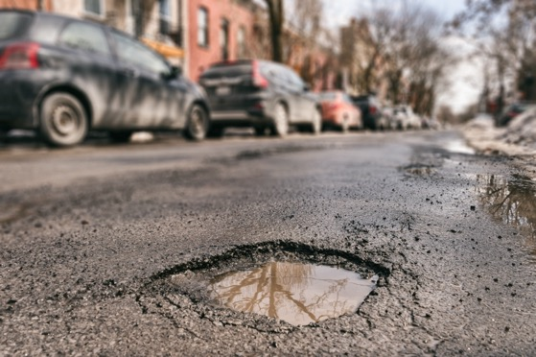
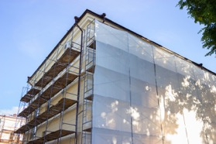
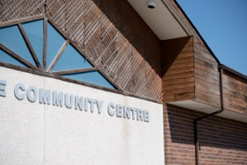
Pourquoi les actifs ne suivent-ils pas?
Détérioration
Évolution des besoins de la collectivité
Amélioration des capacités et progrès technologiques
Notes:
Durée approximative : 3 minutes.
Information pour l’animateur : Diapositive d’information. Cette diapo présente un aperçu détaillé des raisons pour lesquelles les actifs font défaut et pourquoi il faut les remplacer.
Notes d’exposé
Les actifs font défaut parce qu’ils se détériorent, parce que les besoins de la collectivité ont changé ou parce que la technologie s’est améliorée. La détérioration est un processus naturel causé par le vieillissement, par l’usure et par des facteurs environnementaux. Lorsque les collectivités s’accroissent et évoluent, leurs besoins et leurs attentes changent, et de nombreux actifs peuvent devenir désuets. Les progrès technologiques rendent souvent les actifs désuets, moins efficients ou incompatibles avec les systèmes modernes.
Question encourageant la participation ou la réflexion
Pouvez-vous donner des exemples d’actifs qui ont fait défaut à cause de ces facteurs et nous dire ce qu’ont fait les municipalités pour y remédier?
La détérioration physique est souvent l’indice le plus évident d’un mauvais fonctionnement des actifs, mais ce n’est pas le seul facteur à y contribuer. En fait, elle s’accompagne de nombreux autres facteurs.
Nous savons tous que l’usure produit la détérioration physique qui finit par causer un mauvais fonctionnement.
Ensuite, et surtout, les changements climatiques et l’évolution des besoins de la collectivité finissent par rendre certains actifs insuffisants, moins utiles ou moins nécessaires. Il faut alors les éliminer ou en renouveler leur conception.
Enfin, les progrès technologiques rendent les actifs désuets. Il est même souvent impossible de les entretenir ou de maintenir leurs services. Cela se produit couramment dans le monde de l’informatique.
La gestion des actifs comprend une étape cruciale : celle d’élaborer des énoncés clairs sur les niveaux de service en soulignant l’importance de fournir des services fiables, accessibles et abordables pour tous les secteurs de la collectivité.

Slide 18
Pourquoi les actifs ne suivent-ils pas?
Fardeau financier accru
Un remplacement préventif réduirait les frais d’entretien, qui augmentent avec les coûts des matériaux, de la main-d’œuvre, des pièces et des nouveaux règlements.
Détérioration physique
Au fil du temps, le fonctionnement sécuritaire des actifs succombe à l’usure, aux conditions météorologiques et aux dommages causés par des tiers.
Progrès technologiques
Même les infrastructures en bon état deviennent désuètes face aux progrès technologiques et à la perte des chaînes d’approvisionnement.
Augmentation des besoins de la collectivité due aux changements climatiques
Les besoins des collectivités suivent les changements climatiques. Il faut adapter les services aux événements extrêmes dans les différents secteurs municipaux.
Notes:
Durée approximative : 3 minutes.
Information pour l’animateur : Diapositive de participation. Contient plus de texte que la Diapo 17. Elle conviendra peut-être mieux à un exposé présenté en ligne, car le texte facilite souvent la compréhension.
Notes d’exposé
La détérioration physique est souvent l’indice le plus évident d’un mauvais fonctionnement des actifs, mais ce n’est pas le seul facteur à y contribuer. En fait, elle s’accompagne de nombreux autres facteurs.
Tout au long de l’évolution de notre économie, de nouveaux règlements ou les coûts à la consommation haussent les coûts d’entretien de certains actifs. Par exemple, les frais d’émission de carbone accroissent le coût des véhicules à carburant fossile.
Nous savons tous que l’usure produit une détérioration physique qui finit par entraver le fonctionnement.
Ensuite, les progrès technologiques rendent les actifs désuets. Il est souvent même impossible de les entretenir ou de maintenir leurs services. Cela se produit couramment dans le monde de l’informatique.
Enfin, et surtout, les changements climatiques et l’évolution des besoins de la collectivité finissent par rendre certains actifs insuffisants, moins utiles ou moins nécessaires. Il faut alors les éliminer ou en renouveler leur conception.
La gestion des actifs comprend une étape cruciale : celle d’élaborer des énoncés clairs sur les niveaux de service en soulignant l’importance de fournir des services fiables, accessibles et abordables pour tous les secteurs de la collectivité.

Slide 19
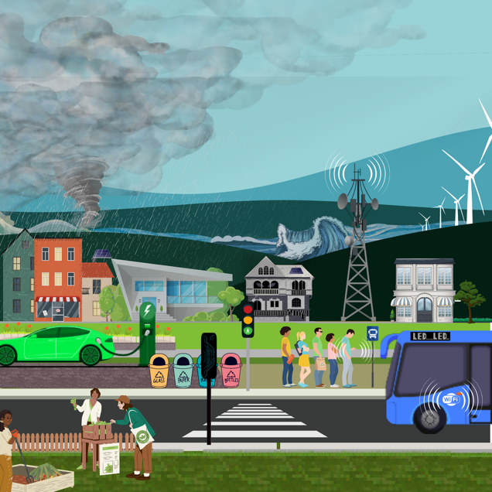
Préparons l’avenir
Le changement est inévitable!
Notes:
Durée approximative : 1 minute.
Information pour l’animateur : Diapositive de message clé. Cette diapo illustre les changements qui ont lieu dans nos collectivités et dans notre environnement et pour lesquels nous devons nous préparer activement.
Notes d’exposé
Le changement est inévitable. Nous devons nous y préparer et nous y adapter, notamment en adoptant une approche préventive de la gestion des actifs. Il faut pour cela examiner les tendances à long terme, les nouvelles technologies ainsi que l’évolution potentielle des besoins et des attentes de la collectivité.
Question encourageant la participation ou la réflexion : Comment pouvons-nous intégrer cette attitude préventive à nos stratégies de gestion des actifs?
Voici quelques exemples de changements qui se produisent déjà :
- Les stations d’essence sont converties en bornes de recharge;
- Les télécommunications sans fil (et les tours de téléphonie cellulaire) prennent le dessus;
- Les tempêtes sont toujours plus fréquentes (ainsi que les tsunamis qui frappent sur de longues distances);
- La mise en œuvre de programmes de recyclage et de tri/réacheminement des déchets;
- Les sources d’énergie sont plus propres et améliorent la qualité de l’air;
- Les intersections sont mieux signalées.

Slide 20
Rajustement continu des priorités
Rendement
Risques
Coûts
Notes:
Durée approximative : 3 minutes.
Information pour l’animateur : Diapositive de message clé. Cette diapo souligne l’importance d’équilibrer continuellement trois priorités conflictuelles.
Notes d’exposé
Les décisions relatives à la gestion des actifs reposent sur trois priorités : la qualité des services fournis, le coût de leur prestation et les risques qui les menacent.
Ce principe semble simple, mais comme les actifs vieillissent, nous devons les inspecter continuellement pour qu’ils fonctionnent le mieux possible.
En gestion des actifs, il faut continuellement équilibrer les priorités, le rendement, les risques et les coûts. La prise de décisions visant à maintenir cet équilibre et à obtenir les meilleurs résultats possibles est très délicate.
Question encourageant la participation ou la réflexion
Quelles stratégies pourraient aider notre municipalité à équilibrer ces priorités?

Slide 21
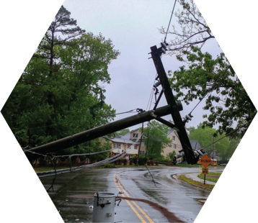
Rajustement des priorités
Rendement
Quel service est requis?
À qui faut-il le fournir?
Risques
Quelles perturbations menacent ce service?
Dans quelle mesure chacune de ces perturbations est-elle probable?
Coûts
Le coût des actifs dépend directement de l’inflation économique.
De nombreux actifs subissent déjà des retards.
Notes:
Durée approximative : 3 minutes.
Information pour l’animateur : Diapositive de participation. Les participants pourront discuter plus en profondeur des notions de rendement, de risques et de coûts. Vous pouvez l’inclure si votre Conseil municipal s’intéresse à ces sujets.
S’il s’intéresse à l’un de ces sujets plus qu’aux autres, vous pouvez utiliser l’une des trois diapos suivantes (22, 23 ou 24) pour mieux orienter la discussion.
Notes d’exposé
Pour équilibrer les priorités, nous devons examiner le rendement, les risques et les coûts. Pour mesurer le rendement, il faut bien comprendre quels services sont requis et à qui nous devons les fournir. En évaluant les risques, nous pouvons prévenir certaines interruptions de service et estimer leur probabilité. L’examen des coûts doit tenir compte de l’inflation économique et des retards existants.
Question encourageant la participation ou la réflexion
Comment pouvons-nous être sûrs que notre approche de gestion des actifs équilibre bien ces priorités?

Slide 22
Rajustement des priorités Rendement
Mesuré en fonction de niveaux de service bien définis.
Les niveaux de service soulignent :
quel service est requis;
à qui il faut le fournir.
Notes:
Durée approximative : 3 minutes.
Information pour l’animateur : Diapositive d’information.
Notes d’exposé
Le rendement est un élément crucial de la gestion des actifs. On le mesure en examinant les niveaux de service fournis à la collectivité. Ces niveaux représentent les résultats tangibles produits par les actifs. Ils nous permettent de mesurer la qualité, la quantité, la fiabilité et l’efficacité des services fournis à la collectivité.
En évaluant le rendement, il est essentiel de tenir compte des attentes des clients et de la conformité aux règlements, d’effectuer des analyses comparatives et de maintenir une bonne surveillance :
Attentes des clients : Il faut comprendre les attentes des membres de la collectivité sur les services fournis par les actifs. Il est important de mener des consultations et de recueillir les commentaires pour évaluer la satisfaction des clients et pour décider où apporter des améliorations.
Exigences réglementaires : Nous devons veiller à ce que les services que fournissent les actifs soient conformes aux lois, aux règlements et aux normes de l’industrie.
Analyses comparatives : Il s’agit de comparer les rendements de vos actifs et de vos services à ceux de municipalités similaires et aux normes de l’industrie. Cela vous aidera à fixer des cibles d’amélioration et de rendement.
Surveillance : Il faut surveiller régulièrement le rendement des actifs et des services par rapport aux cibles fixées et ajuster les stratégies de gestion des actifs.
Questions encourageant la participation ou la réflexion
Comment pouvons-nous être sûrs que nos mesures du rendement et nos niveaux de service répondent aux attentes des divers membres de la collectivité?
Pouvez-vous donner des exemples de municipalités qui ont réussi à optimiser le rendement de leurs actifs de manière à améliorer leur prestation de services?

Slide 23
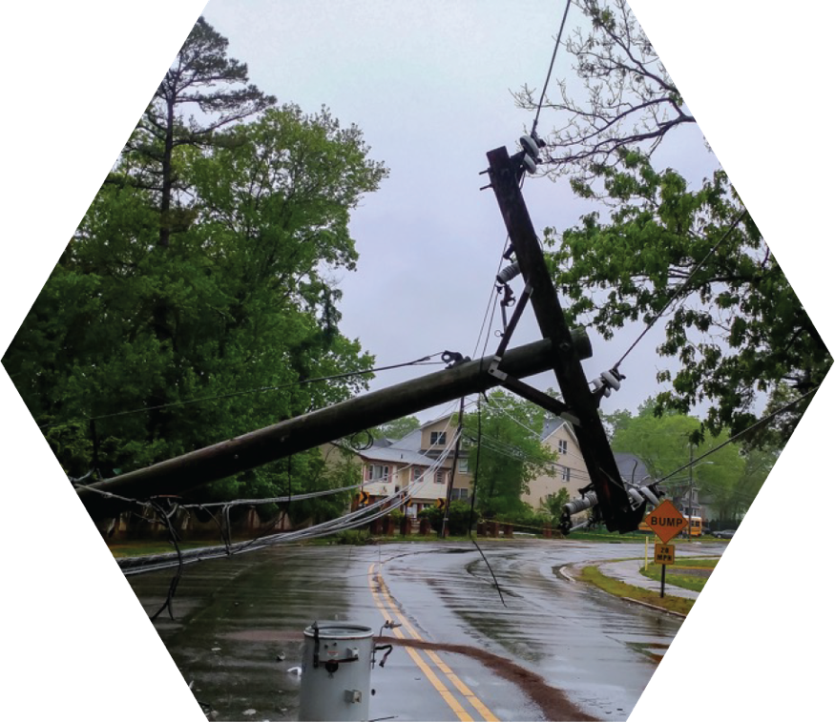
Rajustement des priorités Les risques
Quelles perturbations menacent ce service?
Dans quelle mesure chacune de ces perturbations est-elle probable?
Est-il possible d’éviter ou de réduire leur incidence?
Notes:
Durée approximative : 3 minutes.
Information pour l’animateur : Diapositive d’information.
Notes d’exposé
L’évaluation des risques est un élément essentiel de la gestion des actifs, car elle permet de prévoir les interruptions de service et d’en estimer la probabilité. Les municipalités qui comprennent et qui gèrent bien les risques peuvent fixer la priorité de leurs investissements, affecter leurs ressources de façon efficace et ainsi garantir la continuité des services. La gestion des actifs permet de réaliser des économies à long terme, car il est toujours plus coûteux de réagir aux perturbations que de les planifier de manière proactive.
En évaluant les risques, on tient compte des facteurs clés suivants :
Probabilité de défaillance : Évaluez dans quelle mesure il est probable que les actifs fassent défaut ou ne fonctionnent pas aussi bien qu’ils le devraient, en tenant compte de facteurs comme leur âge, leur état et les répercussions environnementales.
Conséquences des défaillances : Évaluez les incidences qu’aurait la défaillance des actifs sur la prestation des services, sur la sécurité du public, sur l’environnement et sur le budget municipal.
Vulnérabilité : Repérez les actifs les plus enclins à faire défaut à cause de l’endroit où ils se trouvent, de leurs matériaux et de leur conception.
Stratégies d’atténuation : Élaborez et mettez en œuvre des stratégies d’entretien, de remise en état ou de remplacement des actifs pour réduire les risques de défaillance.
Surveillance et mise à niveau : Surveillez et évaluez régulièrement les risques pour déceler les changements de l’état des actifs, les besoins de la collectivité et d’autres facteurs externes.

Slide 24
Rajustement des priorités Les coûts
Le coût des actifs dépend directement de l’inflation économique.
De nombreux actifs subissent déjà des retards.
Notes:
Durée approximative : 3 minutes.
Information pour l’animateur : Diapositive d’information.
Notes d’exposé
Le coût est un facteur crucial de la gestion des actifs, car il influence l’affectation des ressources, les décisions relatives aux montants à investir et la durabilité financière globale des services municipaux. La gestion efficace des coûts optimise l’utilisation des ressources et assure la durabilité des services à long terme.
En évaluant les coûts, il faut tenir compte des aspects suivants :
Coût du cycle de vie : On évalue le coût total de la propriété, de l’utilisation, de la maintenance et de l’élimination des actifs pendant tout leur cycle de vie.
Inflation économique : On détermine les effets de l’inflation sur les coûts de gestion des actifs afin d’en tenir compte en établissant les projections budgétaires.
Retards et maintenance différée : Il faut évaluer les incidences qu’ont les retards et les travaux de maintenance différés, puis fixer la priorité des investissements destinés à corriger ces problèmes.
Optimisation des coûts : Trouvez des occasions de réduire les coûts au minimum sans compromettre les niveaux de service, comme le partage d’actifs, l’installation de technologies novatrices ou l’amélioration de processus.
Sources de financement : Trouvez diverses sources de financement pour les initiatives de gestion des actifs, comme des subventions, des partenariats et d’autres mécanismes de financement.
Durabilité financière : Il faut veiller à ce que le financement de la gestion des actifs soit harmonisé aux objectifs à long terme et soutienne la durabilité des services pour les générations futures.
Questions encourageant la participation ou la réflexion
Comment pouvons-nous veiller à ce que nos pratiques de gestion des coûts tiennent compte des besoins des divers membres de la collectivité, même les personnes dont les ressources financières sont limitées?
Pouvez-vous donner des exemples d’initiatives qui ont permis à notre municipalité d’optimiser les coûts de manière à améliorer la durabilité financière de nos pratiques de gestion des actifs?

Slide 25
Simplicité ≠ Facilité
Complexité
Préparation à l’avenir
Soutien des communautés vivantes
Notes:
Durée approximative : 1 minute.
Information pour l’animateur : Diapositive d’information qui souligne les difficultés de la gestion des actifs.
Notes d’exposé
La gestion des actifs est complexe :
Nous devons prévoir les changements à venir et renouveler les actifs tout en assurant la continuité des services.
Nous devons satisfaire de nombreuses parties prenantes tout en équilibrant les priorités relatives au rendement, aux risques et aux coûts.
De plus, nos prévisions changent continuellement avec l’évolution de la technologie, des conditions environnementales et des besoins de la collectivité.
Il faut faire preuve de collaboration, de créativité et de résilience pour surmonter ces difficultés et pour prendre des décisions éclairées qui répondent aux besoins de la collectivité.
C’est pourquoi au moment de gérer les actifs, il faut continuellement communiquer avec le Conseil municipal et faire appel à une approche structurée et itérative qu’il sera possible d’adapter en tout temps.
Question encourageant la participation ou la réflexion
Pouvez-vous citer des municipalités qui ont réussi à aborder les complexités de la gestion des actifs de manière à améliorer les résultats pour les membres de leur collectivité?

Slide 26
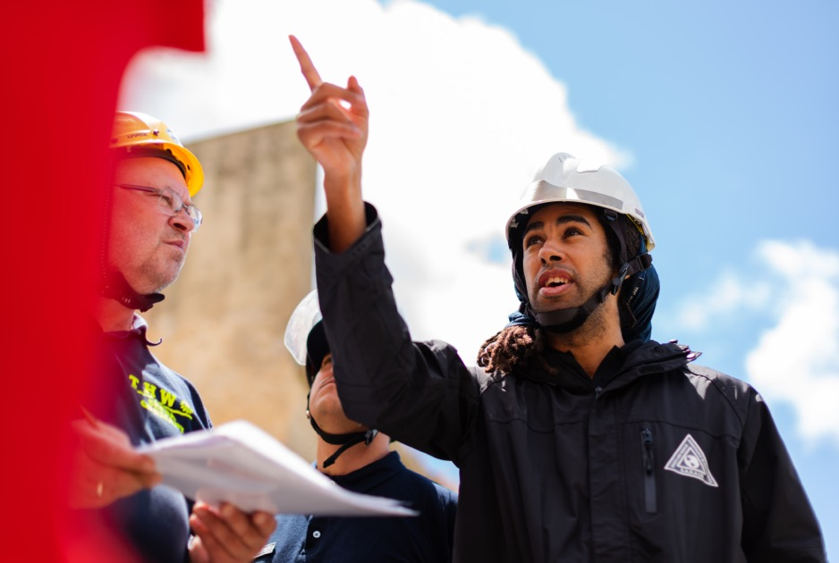
Poser des questions en bon gestionnaire des actifs...
Nos actifs à court terme sont-ils encore fiables?
Une panne nuirait-elle aux collectivités les moins aptes à se passer de ce service?
Quelle est la meilleure façon de gérer ces risques?
Notes:
Durée approximative : 2 minutes.
Information pour l’animateur : Diapositive d’information qui présente le contexte des difficultés de la gestion des actifs.
Notes d’exposé
Les gestionnaires des actifs doivent poser des questions cruciales : Nos actifs actuels sont-ils encore fiables? Une interruption de service nuirait-elle aux collectivités les plus vulnérables? Dans notre rôle de gestionnaires des actifs, comment pouvons-nous prendre des décisions fondées sur l’équité et l’inclusion afin de répondre aux besoins des collectivités vulnérables? Quels risques pouvons-nous gérer le plus efficacement, et de quelle manière? Combien d’incidents évités de justesse aujourd’hui risquent de causer des pannes demain?
Les gestionnaires des actifs doivent réfléchir à ces questions. Ils doivent adopter une approche globale qui réponde aux besoins de la collectivité, qui prévoie les changements et qui réduise les risques au minimum.
Notes supplémentaires
Vous pourriez demander quels talents et quelles compétences les gestionnaires devraient posséder pour assumer leur rôle efficacement dans le contexte de votre municipalité.

Slide 27
La gestion des actifs est une activité méthodique
Évaluation
Dans quel état se trouvent mes actifs et où en sont mes stratégies?
Planification
Que faire pour que ces actifs fournissent les services requis?
Mise en œuvre
Exécuter les activités prévues, puis réévaluer.
Notes:
Durée approximative : 2 minutes.
Information pour l’animateur : Diapositive d’information qui présente en détail l’approche générale de gestion des actifs. Elle donne l’occasion de discuter de ce processus avec les membres du Conseil lorsqu’ils sont prêts à présenter des suggestions éclairées.
Notes d’exposé
La gestion des actifs est une activité méthodique composée des étapes suivantes : évaluer l’état actuel des actifs, élaborer des stratégies et prévoir des interventions, puis procéder à la mise en œuvre de ces plans. Cette approche structurée garantit l’utilisation efficiente des ressources et la prestation des niveaux de service nécessaires.
Question encourageant la participation ou la réflexion
Que peut faire notre municipalité pour maintenir la cohérence de son processus de gestion des actifs tout en l’adaptant aux circonstances changeantes?

Slide 28
Réflexion à 360 sur la GA
Résilience aux changements climatiques | Équité | Réconciliation
Nos normes de conception s’ajusteront-elles aux changements prévus? Pouvons-nous inspecter proactivement et renouveler ces actifs sans perturber le service? Combien de fois ce service a-t-il failli s’interrompre? | Notre niveau de service unique convient-il à toute la collectivité? Le processus de consultation actuel tient-il compte de tous les points de vue des résidents? Mon cadre d’atténuation des risques reconnaît-il les clients les plus vulnérables à une interruption de ce service? | Avons-nous invité les communautés autochtones à participer dès le début? Nos domaines de service reconnaissent-ils et respectent-ils les droits des Autochtones? Avons-nous des actifs situés dans des zones archéologiques importantes?
Notes:
Durée approximative : 5 minutes.
Information pour l’animateur : Diapositive d’information et de participation. À présenter si les membres de votre Conseil sont prêts à mener une discussion détaillée à ce sujet. Les diapos 29, 30 et 31 traitent plus en détail de chacune de ces étapes et vous présentent plus de renseignements et de sources d’information.
Notes d’exposé
La gestion inclusive des actifs tient compte du climat, de l’équité et de la réconciliation.
Cette approche permet de prévenir les répercussions sur l’environnement, d’améliorer l’équité et de respecter le droit des Autochtones à l’autodétermination.
Question encourageant la participation ou la réflexion
Comment pourrons-nous intégrer efficacement ces enjeux dans nos pratiques de gestion des actifs?
Notes supplémentaires
Pour obtenir plus d’information sur le lien entre les changements climatiques, l’équité et la réconciliation ainsi que des définitions des principaux termes, consultez :
Intégrer l’équité, la diversité et l’inclusion à l’action climatique municipale, PPC, FCM, ICLEI, https://fr.pcp-ppc.ca/resources/edi
L’adaptation aux changements climatiques sous l’angle de l’équité : Comment la Ville de Vancouver a tendu la main aux populations vulnérables pour comprendre leurs expériences et leurs besoins en lien avec le climat, FCM https://fondsmunicipalvert.ca/etudes-de-cas/ladaptation-aux-changements-climatiques-sous-langle-de-lequite

Slide 29
Réflexion à 360 sur la GA Renforcer la résilience aux changements climatiques
Préparation au changement
Veiller à ce que les normes de conception tiennent compte des futurs événements climatiques ainsi que des changements environnementaux et sociaux.
Inspection proactive et renouvellement
Concevoir des actifs que l’on pourra entretenir régulièrement sans interrompre le service.
Surveillance des interruptions de service
Faire le suivi des incidents évités de justesse et corriger les vulnérabilités afin d’améliorer la résilience globale.
Notes:
Durée approximative : 3 à 5 minutes.
Information pour l’animateur: Diapositive d’information et de participation. À présenter si les membres de votre Conseil sont prêts à mener une discussion détaillée à ce sujet.
Possibilité d’adaptation : Vous pourriez ajouter des exemples d’initiatives menées dans votre municipalité pour aborder ces problèmes.
Notes d’exposé
En abordant le problème des changements climatiques, qui modifient les besoins de la collectivité, il est plus important que jamais d’intégrer la résilience dans les stratégies de gestion des actifs. Pour que notre municipalité soit plus souple et résiliente, nous devons prévoir les changements, inspecter et renouveler nos actifs le plus tôt possible et surveiller les perturbations à la prestation de services.
Nous devons veiller à ce que nos normes de conception s’adaptent aux conditions climatiques à venir ainsi qu’aux changements environnementaux et sociaux. En suivant cette approche proactive, nous créerons des infrastructures qui demeureront actuelles et fonctionnelles, que nous pourrons adapter à l’évolution des besoins et des vulnérabilités des membres de la collectivité.
Un aspect important d’une gestion des actifs résiliente consiste à concevoir des infrastructures que l’on peut entretenir régulièrement sans perturber la prestation des services. En suivant une approche proactive en matière d’inspections et de renouvellements, nous pouvons réduire les risques à un minimum, prolonger le cycle de vie des actifs et assurer une prestation de services continue à tous les membres de la collectivité.
Pour améliorer la résilience de tout le système, il est crucial d’effectuer le suivi de tous les incidents évités de justesse afin de corriger les vulnérabilités sous-jacentes des actifs. En apportant les améliorations et les corrections nécessaires, nous éviterons de nombreuses pannes. Notre municipalité sera plus résiliente et résistera mieux aux répercussions des changements climatiques et à bien d’autres défis.
Notes supplémentaires
Pour obtenir plus d’information sur la façon d’incorporer des pratiques durables à la planification de la gestion des actifs :
Bâtir des collectivités durables grâce à la gestion des actifs : Introduction à l’intention des leaders municipaux, FCM, https://fcm.ca/fr/ressources/pgam/guide-batir-collectivites-durables-gestion-actifs
L’adaptation aux changements climatiques sous l’angle de l’équité : Comment la Ville de Vancouver a tendu la main aux populations vulnérables pour comprendre leurs expériences et leurs besoins en lien avec le climat, FCM https://fondsmunicipalvert.ca/etudes-de-cas/ladaptation-aux-changements-climatiques-sous-langle-de-lequite

Slide 30
Réflexion à 360 sur la GA Équité et inclusion
Adaptation des niveaux de service
Déterminer si un seul niveau de service convient à l’ensemble de la collectivité ou s’il faut créer d’autres niveaux pour répondre à des besoins particuliers.
Consultation communautaire exhaustive
Consulter différents intervenants afin de tenir compte de tous les points de vue.
Cadre équitable d’atténuation des risques
Reconnaître et hiérarchiser les besoins des clients les plus vulnérables aux interruptions de service.
Notes:
Durée approximative : 3 à 5 minutes.
Information pour l’animateur : Diapositive d’information et de participation. À présenter si les membres de votre Conseil sont prêts à mener une discussion détaillée à ce sujet.
Notes d’exposé
Pour que notre gestion des actifs demeure efficace, nous devons accorder la priorité à l’équité et à l’inclusion. Nos stratégies et les décisions que nous prenons doivent être équitables et répondre aux besoins de tous les membres de la collectivité.
Pour appliquer une approche de gestion des actifs plus inclusive et transparente, nous devons mener des consultations approfondies avec les membres de la collectivité et appliquer un cadre d’atténuation des risques équitable.
Il est crucial de déterminer si un niveau de services unique convient vraiment à la collectivité. Il faudra effectuer des ajustements dans certaines circonstances pour répondre à des besoins très particuliers afin que tous les membres de la collectivité reçoivent les services qui leur sont essentiels.
En menant des consultations approfondies auprès d’intervenants diversifiés, nous recueillerons toute une variété de points de vue et de besoins. Nous devons mener un dialogue ouvert afin d’entendre et de considérer tous les points de vue pour élaborer des stratégies de gestion des actifs plus efficaces et inclusives.
Pour appliquer un cadre d’atténuation des risques équitable, nous devons reconnaître les besoins des clients les plus vulnérables aux interruptions de service et y accorder la priorité. Nous pourrons ainsi axer nos ressources sur les vulnérabilités les plus importantes pour protéger les membres de la collectivité qui courent le plus de risques.
Notes supplémentaires
Intégrer l’équité, la diversité et l’inclusion à l’action climatique municipale, Partenaires pour la protection du climat https://fr.pcp-ppc.ca/resources/edi
(Disponible en anglais seulement) How to embed equity and inclusivity in sustainable infrastructure, C40 Cities Finance Facility https://c40cff.org/knowledge-library/how-to-embed-equity-and-inclusivity-in-sustainable-infrastructure
L’Avancement de l’équité et l’inclusion : Un guide pour les municipalités, Une ville pour toutes les femmes (IVTF) https://www.cawi-ivtf.org/fr/publication/lavancement-de-lequite-et-linclusion/

Slide 31
Réflexion à 360 sur la GA Viser la réconciliation
Respect des droits des Autochtones
Reconnaître et respecter les droits traditionnels des Autochtones dans les domaines de service et dans le processus décisionnel relatif à la GA. Les municipalités ont l’obligation de consulter les Autochtones!
Engagement significatif et continu
Encourager dès le début la participation des communautés autochtones propriétaires des terres où l’on gère des actifs. Établir des relations et consacrer tout le temps nécessaire à ce processus.
Importance archéologique
Repérer les actifs situés dans des zones d’importance historique et culturelle et traiter ces zones avec respect.
« La Déclaration des Nations Unies sur les droits des peuples autochtones est le cadre pour la réconciliation à tous les niveaux et dans tous les secteurs de la société canadienne. »
– la Commission de vérité et réconciliation du Canada, Dix principes pour la réconciliation, Principe 1
Notes:
Durée approximative : 3 à 5 minutes.
Information pour l’animateur : Diapositive d’information et de participation. À présenter si les membres de votre Conseil sont prêts à mener une discussion détaillée à ce sujet.
Notes d’exposé
Il est crucial que nos processus de prise de décisions abordent sérieusement la réconciliation. Nous devons reconnaître et respecter les droits des Autochtones, en plus d’inviter les peuples autochtones à participer de façon significative et permanente à notre prise de décisions. Il est crucial que nous respections les importants sites archéologiques en choisissant une approche plus équitable de gestion des actifs afin de renforcer nos relations avec les communautés autochtones.
Dans le cadre de la prestation de services et de la gestion des actifs, la reconnaissance et le respect des droits autochtones constituent une étape cruciale de la réconciliation. Les municipalités ont l’obligation de consulter. En établissant des relations solides avec les communautés autochtones, nous pourrons reconnaître et honorer leurs droits et leurs points de vue dans nos processus décisionnels.
Il est essentiel de repérer et de respecter les actifs qui se situent dans des lieux d’importance historique et culturelle. En reconnaissant l’importance de ces lieux, nous comprendrons mieux le riche patrimoine de ces terres et des peuples qui y résident depuis des générations.
Nous devons reconsidérer l’ancienne conception de nos actifs afin de réduire à un minimum les répercussions de nos projets sur l’environnement. En renforçant ainsi la durabilité écologique, nous soutiendrons non seulement l’environnement, mais respecterons les valeurs des Autochtones, leurs connaissances traditionnelles et leur bonne intendance des terres.
Notes supplémentaires
Pour obtenir plus d’information sur la réconciliation et sur les 94 appels à l’action :
(Disponible en anglais seulement) ReconciliACTION Plans, National Centre for Truth and Reconciliation https://nctr.ca/reconciliaction-plans/
Pour obtenir plus d’information sur les droits des Autochtones :
(Disponible en anglais seulement) FAQ on the United Nations Declaration on the Rights of Indigenous Peoples, National Centre for Truth and Reconciliation https://nctr.ca/undrip-faq/
Déclaration des Nations Unies sur les droits des peuples autochtones, United Nations https://social.desa.un.org/issues/indigenous-peoples/united-nations-declaration-on-the-rights-of-indigenous-peoples
(Disponible en anglais seulement) Why are Indigenous rights part of climate action? And other questions about UNDRIP, Billet de blogueurs invités par Environmental Defence, avec Terri-Lynn Williams-Davidson, Nigel Grenier et Elizabeth Bulbrook, White Raven Law, https://environmentaldefence.ca/2019/11/18/indigenous-rights-part-climate-action-questions-undrip/
Pour obtenir plus d’information sur les partenariats entre les Premières Nations et les municipalités :
Outil d’aménagement conjoint du territoire Premières Nations-municipalités, IDEC, FCM, CAADA, https://fcm.ca/fr/resources/idec/outil-amenagement-conjoint-territoire-premieres-nations-municipalites
Plus Forts Ensemble : Une Trousse pour le développement économique communautaire conjoint Premières Nations-municipalités, IDEC, FCM, CAADA, https://fcm.ca/fr/ressources/idec/plus-forts-ensemble

Slide 32
Notre municipalité dépend de la gestion des actifs
Optimisation des processus actuels
Améliorer l’utilisation des ressources et l’atténuation des risques.
Gestion de la demande des utilisateurs et de l’usage des actifs
Réduire le besoin de créer d’autres infrastructures.
Remplacement ou amélioration de certains actifs
Restaurer les actifs vieillissants ou désuets et les adapter aux changements environnementaux.
Acquérir de nouveaux actifs
Aborder la croissance en établissant différents niveaux de service et en renforçant la résilience des systèmes.
Notes:
Durée approximative : 3 à 5 minutes.
Information pour l’animateur : Diapositive d’information et de participation.
Possibilité d’adaptation : Vous devrez évaluer si les membres de votre Conseil municipal sont prêts à aborder ce sujet*.
Lancez la discussion en présentant quelques exemples de difficultés auxquelles votre municipalité s’est heurtée et décrivez ce qu’elle a fait pour les surmonter.
Notes d’exposé
Il n’existe pas de solution unique pour surmonter toutes les difficultés liées à la gestion des actifs. Toutes les municipalités font face à des circonstances différentes. Elles doivent donc adapter les manières d’aborder leurs différents besoins et priorités.
Question encourageant la participation ou la réflexion
Pouvez-vous nommer quelques approches créatives que des municipalités ont prises pour surmonter certaines difficultés liées à la gestion des actifs?
Nous pouvons choisir entre quatre solutions possibles pour gérer nos actifs : optimiser nos processus, gérer la demande, restaurer nos actifs vieillissants et construire de nouveaux actifs.
Chacune de ces solutions présente des avantages et des faiblesses et joue un rôle dans le programme global de la gestion des actifs. Soulignons cependant qu’il n’existe pas de solution magique pour résoudre tous les problèmes de gestion des actifs.
En réalité, il faut souvent faire appel à une approche équilibrée et souple qui tient compte des caractéristiques de la collectivité et de ses besoins particuliers. Il faut aussi adapter cette approche aux défauts et aux avantages que présentent les actifs existants.
Nous pourrions être tentés de nous en tenir à une solution particulière, comme celle de construire de nouveaux actifs. Toutefois, n’oublions pas que les stratégies de gestion des actifs les plus efficaces se composent de plusieurs approches adaptées aux besoins et aux problèmes particuliers de la municipalité.
N’oublions jamais que la gestion des actifs doit viser la durabilité et la prospérité à long terme de la collectivité.

Slide 33
Rôle du Conseil
Le Conseil détermine l’orientation stratégique
Niveaux de service
Répartition des ressources
Notes:
Durée approximative : 1 minute.
Information pour l’animateur : Diapositive d’information.
Notes d’exposé
Le Conseil municipal joue un rôle crucial en ce qui concerne la gestion des actifs. Il établit l’orientation stratégique, définit les niveaux de service à cibler et affecte les ressources. Il veille à coordonner les objectifs de la municipalité et ses stratégies de gestion des actifs.
Question encourageant la participation ou la réflexion
Que peuvent faire les membres du Conseil municipal pour mettre en œuvre et soutenir efficacement les initiatives de gestion des actifs?
Le Conseil s’est‑il déjà concentré sur les niveaux de service, sur l’affectation des ressources ou sur le soutien de programmes?

Slide 34
Les politiques constituent un excellent point de départ
Notes:
Durée approximative : 1 minute.
Information pour l’animateur : Diapositive d’information.
Notes d’exposé
Les politiques de gestion des actifs claires et complètes sont une fondation solide pour la prise de décisions, pour l’affectation des ressources et pour la surveillance du rendement. Elles assurent la cohérence et la transparence de la gestion des actifs municipaux.
Questions encourageant la participation ou la réflexion
Pouvez-vous nommer quelques éléments clés de notre politique de gestion des actifs?
Avons-nous des politiques qui soutiennent certains domaines précis, comme la gouvernance des données?

Slide 35
Des services durables pour l’avenir
Notes:
Durée approximative : 1 minute.
Information pour l’animateur : Diapositive de message clé.
Notes d’exposé
Une gestion efficace des actifs contribue à fournir des services qui demeurent durables pendant très longtemps. Elle optimise l’utilisation des ressources, réduit les risques à un minimum et répond aux besoins changeants de la collectivité. Cette approche à long terme assure le bien-être et la prospérité de la collectivité et de ses générations futures.
Questions encourageant la participation ou la réflexion
Que peuvent faire les municipalités (ou notre municipalité) pour équilibrer leurs (ou nos) priorités à court terme avec leurs (ou nos) objectifs visant à assurer la durabilité de leurs (ou de nos) pratiques de gestion des actifs?
Quel est l’énoncé de vision de notre municipalité? À quoi voulons-nous que notre municipalité ressemble et de quoi se composera‑t‑elle?
Les services seront-ils différents de ceux que nous fournissons à l’heure actuelle?
Quel serait le moment propice pour effectuer cette transformation? (p. ex. quand il faudra remplacer des actifs)

Slide 36
Le succès de la gestion des actifs, c’est…
Faire ce qu’il faut
Au bon actif
Au bon moment
Notes:
Durée approximative : 1 minute.
Information pour l’animateur : Diapositive de message clé. Cette diapo présente un simple énoncé de conclusion de l’exposé avec des messages clés que l’on peut facilement reprendre.
Notes d’exposé
Pour que la gestion des actifs soit efficace, il faut apporter la solution qui convient, aux actifs qui en ont besoin, au moment opportun. Cette approche optimise la valeur des actifs, assure la continuité des services et oriente l’affectation des ressources vers les besoins de la collectivité.
Notes supplémentaires
Pouvez-vous donner des exemples de réussites attribuables à l’adoption d’éléments de cette approche de gestion des actifs?
Pouvez-vous citer des situations où votre municipalité a plutôt connu un échec et qui pourraient présenter l’occasion d’apporter des améliorations?

Slide 37
Recette du succès =
Données fiables
+
Planification de la gestion des actifs
+
Ressources
Notes:
Durée approximative : 1 minute.
Information pour l’animateur : Diapositive de message clé. Cette diapo présente un simple énoncé de conclusion de l’exposé avec des messages clés que l’on peut facilement reprendre.
Notes d’exposé
La recette du succès de la gestion des actifs se compose de données fiables, d’une bonne planification de la gestion des actifs et d’une sage affectation des ressources. Les données fiables éclairent la prise de décisions, et la planification exhaustive avec des ressources bien choisies garantit la mise en œuvre efficace des stratégies de gestion des actifs.
Notes supplémentaires
Votre municipalité dispose-t-elle de tous ces « ingrédients »? Devrait-elle renforcer ses capacités afin de fournir des données de qualité pour éclairer sa prise de décisions en gestion des actifs?

Slide 38
Mesures à prendre dès aujourd’hui
Politiques
Établir des lignes directrices pour prendre des décisions efficaces et efficientes.
Résolution du Conseil
Fournir au personnel les ressources dont il a besoin pour mettre en œuvre de bonnes pratiques de gestion des actifs.
Participation
Consulter les intervenants pour que la gestion des actifs réponde aux besoins de la collectivité.
Coût du cycle de vie
Prévoir les coûts de planification, de construction, de fonctionnement, d’entretien, de renouvellement et d’élimination à très long terme.
Notes:
Durée approximative : 5 minutes.
Information pour l’animateur : Diapositive de message clé. Cette diapo présente des exemples précis de mesures que le Conseil municipal peut prendre pour améliorer sa gestion des actifs.
Notes d’exposé
Nous pouvons prendre plusieurs mesures pour soutenir et améliorer notre gestion des actifs.
Premièrement, élaborer ou mettre à jour la politique sur la gestion des actifs pour préciser la manière de gérer les actifs afin qu’elle réponde aux objectifs globaux de la municipalité.
Deuxièmement, adopter une résolution soulignant que le Conseil s’engagera à soutenir la gestion des actifs. Cette résolution indiquera que les dirigeants de la municipalité prennent la gestion des actifs très au sérieux. Elle facilitera l’affectation des ressources nécessaires et l’élaboration d’une stratégie de gestion des actifs efficace.
Troisièmement, encourager la participation des intervenants, y compris les membres de la collectivité et du personnel municipal. Cela permettra d’accroître le soutien de la collectivité en montrant les avantages de la gestion des actifs.
Quatrièmement, tenir compte des coûts du cycle de vie dans la prise de décisions. Cela nous aidera à tenir compte du coût total de la propriété et du fonctionnement des actifs pendant tout leur cycle de vie au lieu de ne considérer que les coûts initiaux.
Je vous rappelle que la gestion efficace des actifs est un processus continu qui requiert une surveillance et des investissements continus. En adoptant une approche exhaustive et stratégique, nous pourrons faire en sorte que nos infrastructures demeurent sûres, fiables et résilientes pendant des années.

Slide 39
Merci!
Cette présentation a été élaborée dans le cadre du Programme de gestion des actifs municipaux, mis en œuvre par la Fédération canadienne des municipalités et financé par le gouvernement du Canada.

Slide 40
Études de cas
Notes:
* Note à l’animateur : À l’Étape 4 du Guide de l’animateur et de la Feuille de travail de l’animateur, vous trouverez plus de détails ainsi que des conseils pratiques sur le choix et l’adaptation des diapositives.
Les diapositives qui suivent présentent des exemples de situations qui illustrent certains concepts de la gestion des actifs et des principes présentés dans cet exposé.
Utilisation des études de cas (diapos 41 à 46) :
Adaptez ces diapos et les notes en ajoutant ou en éliminant du contenu et en y traitant de votre contexte local grâce à des aides visuelles (photos, graphiques, tableaux).
Créez une mise en situation en utilisant la diapo 47.
Pensez à une situation survenue dans votre municipalité qui illustre une initiative de gestion des actifs.
Insérez votre diapo de mise en situation dans votre présentation pour illustrer un principe ou pour ajouter du contexte à des diapositives d’information.

Slide 41
Mise en situation Niveaux de service adaptés aux contextes
Nous devons fermer temporairement l’usine de traitement de l’eau pour remplacer le système de filtration!
Certains utilisateurs en souffriront plus que d’autres.
La fermeture d’une route nuirait-elle à d’autres utilisateurs que les utilisateurs critiques du système de filtration d’eau?
Notes:
Durée approximative : 2 à 3 minutes.
Information pour l’animateur : Diapositive d’exemple. Cette diapo illustre le besoin d’évaluer les risques et les répercussions de façon équitable pour tous les secteurs de la collectivité. Elle souligne les critères d’évaluation du contexte.
Notes d’exposé
Lorsque le service s’interrompt, le lieu du dommage peut causer de graves perturbations à votre collectivité.
Nous avons ici l’illustration d’une collectivité. Le lieu du dommage a‑t‑il une incidence sur la gravité de la panne? Dans cette mise en situation, les utilisateurs vulnérables, comme l’hôpital, devraient probablement recevoir un niveau de service plus élevé que l’hôtel de ville et le centre de loisirs.
Nous avons ici un exemple très simple du besoin d’établir différents niveaux de service en identifiant les zones démographiques vulnérables de notre municipalité.

Slide 42
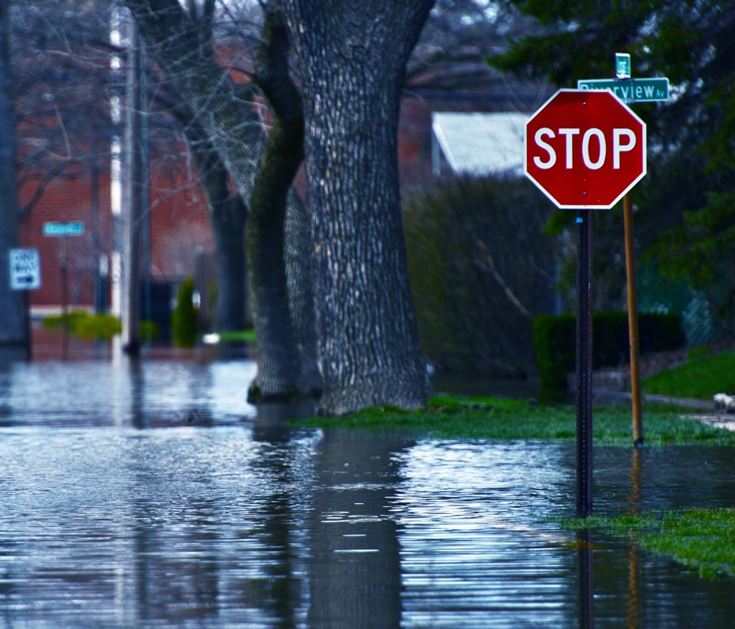
Mise en situation Interdépendance des services municipaux
Les précipitations continuelles ont causé des inondations, et il a fallu fermer des rues.
Quelle incidence directe cela aurait-il sur...
Les services de transport en commun?
Les services d’approvisionnement en eau?
Notes:
Durée approximative : 1 à 2 minutes.
Information pour l’animateur : Diapositive d’exemple. Exemple soulignant très simplement le besoin de tenir compte des risques qui menacent de multiples services. La fermeture d’une route qui empêche l’accès à des installations essentielles ou à des collectivités qui dépendent fortement du transport devrait être corrigée en toute priorité.
Notes d’exposé
La perturbation d’un service entrave souvent la prestation d’autres services dont la collectivité a besoin.
Vous voyez ici une rue inondée.
Questions encourageant la participation ou la réflexion
Quels autres services que le transport seront touchés?
- Les aires de drainage avoisinantes?
- Les services de transport en commun?
- L’accès aux services essentiels, comme les services d’incendie et les ambulanciers? Les réseaux d’eau potable?
- Les systèmes d’égouts?
La fermeture d’une route qui empêche l’accès à des installations essentielles ou à des collectivités qui dépendent fortement du transport en commun devrait être corrigée en toute priorité.

Slide 43
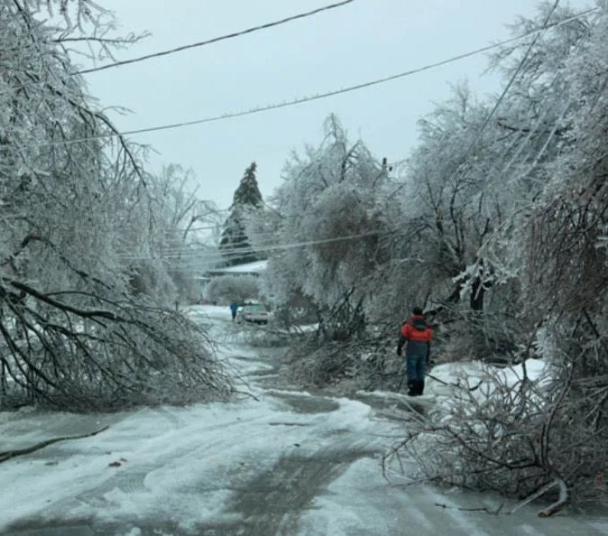
Mise en situation Interdépendance des services municipaux
En 2013, les tempêtes de verglas ont causé de graves pannes de courant et fermé de nombreuses routes.
Quelle incidence directe une panne de courant et la fermeture de routes auraient-elles sur...
Les services de transport en commun?
Les services d’approvisionnement en eau?
Notes:
Durée approximative : 2 à 4 minutes.
Information pour l’animateur : Diapositive d’exemple. Il s’agit d’une tempête de verglas. Comme ces événements surviennent de plus en plus souvent, il serait bon de discuter de la façon dont la résilience d’un actif peut renforcer la résilience d’autres services.
Notes d’exposé
La perturbation d’un service entrave souvent la prestation d’autres services dont notre collectivité a besoin.
Vous voyez ici des arbres abattus par les tempêtes de verglas qui ont frappé l’Est du Canada en 2013. Outre les centrales électriques et les réseaux de télécommunications, quelles autres perturbations ces tempêtes ont-elles causées?
- Un manque de coordination des services municipaux?
- Des routes impraticables?
- Ont‑elles bloqué l’accès aux carburants et aux produits chimiques opérationnels ou causé une pénurie?
Cet exemple tout simple souligne le besoin d’établir des plans d’urgence et de déterminer quelles installations sont essentielles.
Questions encourageant la participation ou la réflexion
De quelle manière pouvez-vous utiliser cette information pour améliorer les stratégies de gestion des actifs?
À quelle fréquence remplacez-vous des actifs par des systèmes similaires?
Y aurait‑il de meilleures façons de fournir les services actuels?

Slide 44
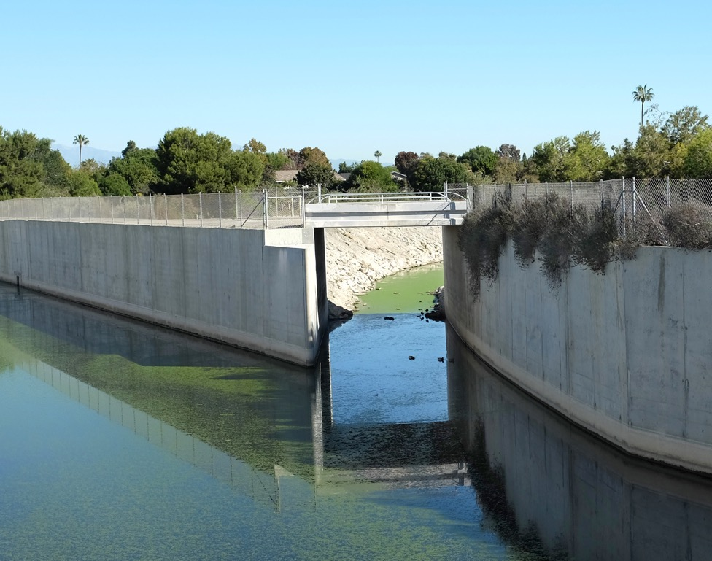
Mise en situation Possibilités de réhabilitation
Dans les années 1950, lorsqu’on construisait des lotissements, on recouvrait les ruisseaux de ciment.
Le ferait-on encore aujourd’hui?
Pourrait-on gérer ces ruisseaux comme des actifs naturels?
Notes:
Durée approximative : 2 à 4 minutes.
Information pour l’animateur : Diapositive d’exemple. Cette diapo présente une méthode désuète utilisée pour gérer les eaux pluviales et suggère une façon d’améliorer cela. On pourrait remettre l’actif à son état naturel, ce qui permettrait de mieux retenir les eaux, nécessiterait moins d’infrastructures et fournirait à la collectivité des occasions de loisirs.
Notes d’exposé
Dans de nombreux cas, la conception des actifs semble découler de bonnes idées, mais des dizaines d’années plus tard, on s’aperçoit qu’on aurait dû les concevoir différemment.
Vous voyez ici une méthode de gestion des eaux pluviales utilisée très couramment dans les années 1950. Lorsqu’on construisait des lotissements sur un sol peu perméable, on recouvrait les ruisseaux de béton afin d’accroître la capacité de drainage.
Pourquoi utiliserions-nous une autre approche aujourd’hui?
- Ces infrastructures (le béton) sont trop massives et difficiles à surveiller, à restaurer et à réparer.
- Elles s’intègrent mal au paysage du quartier et présentent des risques de blessures.
- Elles ont détruit des habitats et nui à l’environnement.
Questions encourageant la participation ou la réflexion
Pouvez-vous citer d’autres exemples de conceptions que l’on devrait moderniser?
Du point de vue de la gestion des actifs, quels sont les avantages d’un actif naturel? Les coûts connexes?
Notes supplémentaires
Pour obtenir plus d’information sur les infrastructures naturelles qui renforcent la résilience aux changements climatiques :
(Disponible en anglais seulement) Explainer: Solutions d'infrastructure naturelle pour la résilience climatique, International Institute for Sustainable Development, 2021. https://www.iisd.org/fr/articles/explainer/solutions-dinfrastructure-naturelle-pour-la-resilience-climatique

Slide 45
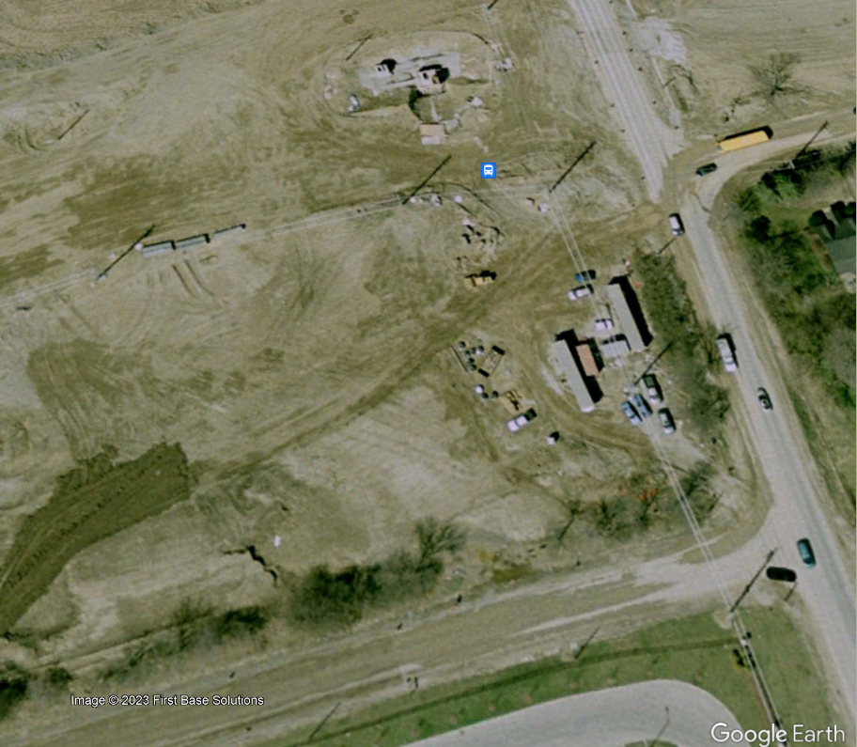
Mise en situation Anticipation de la découverte de sites historiques Prévoir les sites historiques
En 2005, on a découvert un ossuaire huron-wendat en élargissant une route dans la région de York, en Ontario.
On en a informé les Premières Nations, et le site a été préservé.
Comment pourrait-on atténuer les répercussions sur les services?
Notes:
Durée approximative : 2 à 4 minutes.
Information pour l’animateur : Diapositive d’exemple. Cette diapo illustre la découverte d’un lieu de sépulture et les mesures respectueuses à prendre pour l’intégrer dans un projet. Du point de vue de la gestion des actifs, cette découverte risque aussi de perturber des services. La Ville de York a créé une carte des lieux qui pourraient avoir une importance archéologique.
Notes d’exposé
Il arrive que l’amélioration de certaines infrastructures, comme des routes, perturbe l’environnement qui les entoure, car la nouvelle infrastructure déborde souvent sur les terres environnantes.
Dans la situation illustrée ici, on voulait modifier le tracé de la route pour améliorer la circulation dans cette région rurale. Cependant, les travaux ont révélé la présence d’un ossuaire des Premières Nations.
Comme la municipalité a l’obligation de consulter, cette situation retarde les travaux et hausse les coûts du projet. Ces incidences se répercutent alors sur d’autres services municipaux.
Questions encourageant la participation ou la réflexion
Comment pourrions-nous mieux déceler les risques qui menacent nos projets?
Notre municipalité a‑t‑elle des cartes d’évaluation environnementale de sites ou des cartes qui présentent les zones d’importance archéologique?
Peut‑on en tenir compte en planifiant les travaux?
Notes supplémentaires
Pour obtenir plus d’information sur les lois et les politiques régissant l’utilisation des terres et sur l’obligation de consulter :
Outil d’aménagement conjoint du territoire Premières Nations-municipalités, IDEC, FCM, CAADA, https://fcm.ca/fr/resources/idec/outil-amenagement-conjoint-territoire-premieres-nations-municipalites

Slide 46
Mise en situation Quelle a été la leçon apprise?
Que s’est-il passé?
Comment avez-vous réagi?
En quoi cette situation vous a-t-elle permis d’améliorer votre planification de la gestion des actifs?
Notes:
Durée approximative : [Indiquez la durée approximative de la présentation de votre mise en situation.]
Information pour l’animateur : Diapositive de participation et d’exemple. Utilisez cette diapo pour créer une mise en situation locale que vous désirez insérer dans votre présentation.
Possibilité d’adaptation : Vous trouverez des conseils pratiques et des idées à l’Étape 4 du Guide de l’animateur et de la Feuille de travail.
Notes d’exposé : [Inscrivez vos Notes d’exposé ici.]

